Slide 1
ESFUERZOS DE APOYO EN CONEXIONES

Slide 2
ESFUERZOS DE APOYO EN CONEXIONES
Los Pernos, Tornillos, Pasadores y Remaches que se establecen para conectar diversos elementos estructurales y de máquinas se encuentran sujetos, al menos, a tensiones cortantes ζ.

Slide 3
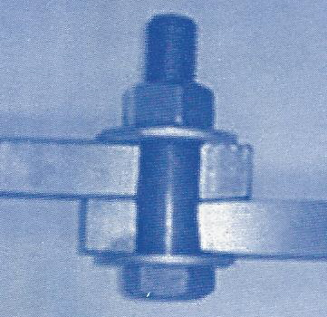
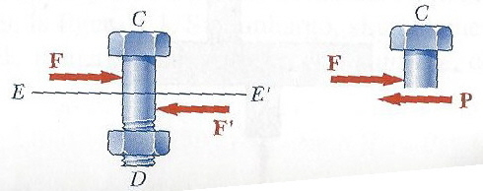
ESFUERZOS DE APOYO EN CONEXIONES (Unión Simple)
Consideremos dos placas metálicas A y B, las cuales están sometidas a Fuerzas de Tracción F.
Ambas placas están conectadas por un perno CD

Slide 4
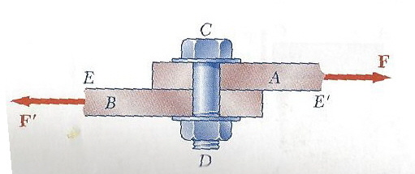
ESFUERZOS DE APOYO EN CONEXIONES
El plano E E´ de la sección del perno, está sometido a una Solicitación de Corte de valor
P = F.

Slide 5
ESFUERZOS DE APOYO EN CONEXIONES- CORTE SIMPLE
Como consecuencia de esa fuerza de corte
P = F , se generan tensiones de corte ζ en
el plano de esa sección, cuyo valor
promedio es:
ζ _{PROM} = P
A
El perno está sometido  a una solicitación de Cortante Simple

Slide 6
ESFUERZOS DE APOYO EN CONEXIONES- CORTE SIMPLE

Slide 7
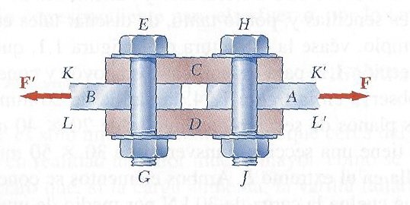
ESFUERZOS DE APOYO EN CONEXIONES- UNION DOBLE

Slide 8
ESFUERZOS DE APOYO EN CONEXIONES- CORTE DOBLE
En el caso de que la unión metálica se materialice de acuerdo a la siguiente figura:
En este caso las placas A y B están conectadas a dos placas de empalme C y D mediante dos tornillos EG y HJ.

Slide 9
ESFUERZOS DE APOYO EN CONEXIONES - CORTE DOBLE
En este caso las secciones de análisis son dos, las secciones K K´ y L L´.
Se dice que las secciones están en Cortante Doble.
Para determinar la tensión ζ _{prom} de cada plano, se dibujan los diagramas de cuerpo libre del perno HJ y también el de la porción del perno localizado entre los dos planos, a saber:

Slide 10
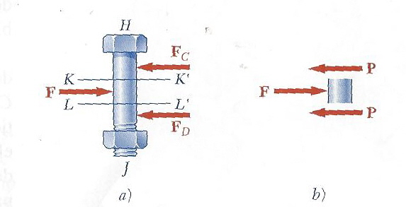
ESFUERZOS DE APOYO EN CONEXIONES - CORTE DOBLE
Como consecuencia de ellos, en cada sección actuará una fuerza de corte P = F/2, que provocarán tensiones cortantes promedio de
ζ _{prom} = P/A = F
2A

Slide 11
ESFUERZOS DE APOYO EN CONEXIONES - CORTE DOBLE

Slide 12
RESUMEN
ζ _{prom =} P
A
ζ _{prom} ₌ P
2A

Slide 13
ESFUERZOS DE APOYO EN CONEXIONES – Tensión de Aplastamiento
Los pernos, pasadores y bulones TAMBIEN crean Esfuerzos en la superficie de apoyo o Superficie de Contacto de los elementos que conectan.
Nuevamente veamos el Caso de Unión Simple (dos placas A y B conectadas por un pasador CD).

Slide 14
ESFUERZOS DE APOYO EN CONEXIONES – Tensión de Aplastamiento

Slide 15
ESFUERZOS DE APOYO EN CONEXIONES – Tensión de Aplastamiento
El perno ejerce una Fuerza P sobre las paredes de contacto con la placa, igual y opuesta a la fuerza F que ejerce la Placa sobre sobre la superficie periférica de contacto con el perno.
La fuerza P representa la Resultante de las fuerzas elementales distribuidas en la superficie semicilíndrica interior de diámetro “d” y altura “t” igual al espesor de la placa.

Slide 16
ESFUERZOS DE APOYO EN CONEXIONES – Tensión de Aplastamiento

Slide 17
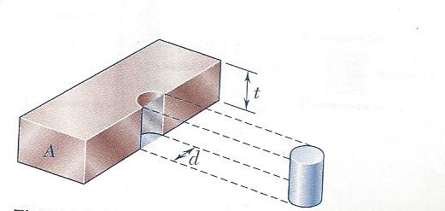
ESFUERZOS DE APOYO EN CONEXIONES – Tensión de Aplastamiento
Siendo A_{C =} Área de contacto representada por la Proyección del Perno sobre la sección de la placa; ES DECIR: A_{c} = t. d
➲ σ_{c} = P / A_{c} = P / t.d.

Slide 18
ESFUERZOS DE APOYO EN CONEXIONES – Tensión de Aplastamiento

Slide 19
ESFUERZOS DE APOYO EN CONEXIONES – Tensión de Aplastamiento
En el caso de presentarse una unión doble,  como espesor “t” se tomará el menor espesor correspondiente de ambas placas:
el correspondiente al espesor de la placa
“A” ó (“B”) por un
lado; o el de la suma
de C + D por la otra.

Slide 20
Ejemplo de Aplicación

Slide 21
Ejemplo de aplicacion

Slide 22
Ejemplo de aplicacion

Slide 23
Ejemplo de Aplicación

Slide 24
Ejemplo de Aplicacion

Slide 25
Ejemplo de Aplicacion

Slide 26
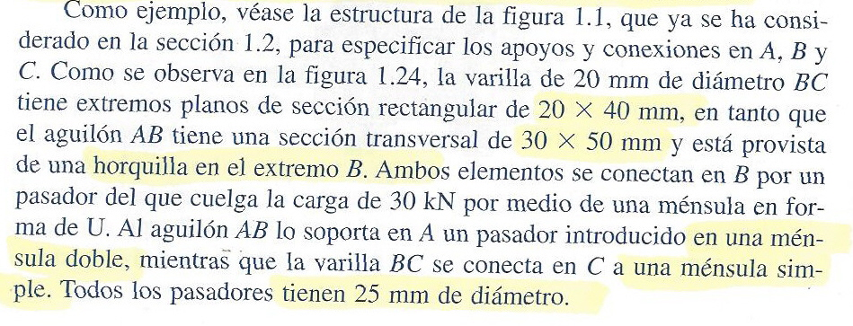
Ejemplo de Aplicacion

